Slide 1



La comprensión del discurso: algunas malas prácticas y algunas soluciones
Seminario : Actualización en lenguaje matemática y evaluación
29 abril de 2016
Dr. Omar Sabaj M.

Slide 2
Esquema
La comprensión del discurso y el desarrollo de los países
Dos formas de entender la comprensión
El modelo cognitivo
El modelo funcional
Malas prácticas asociadas al modelo cognitivo→ Algunas soluciones
Malas prácticas asociadas al modelo funcional→ Algunas soluciones
Cierre

Slide 3
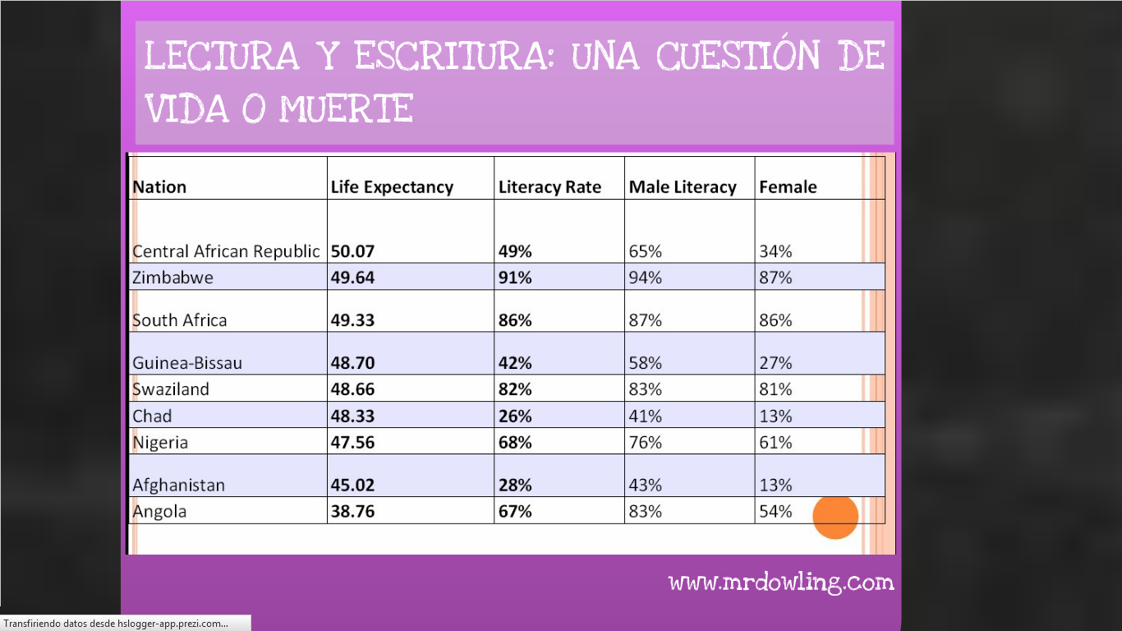

Slide 4
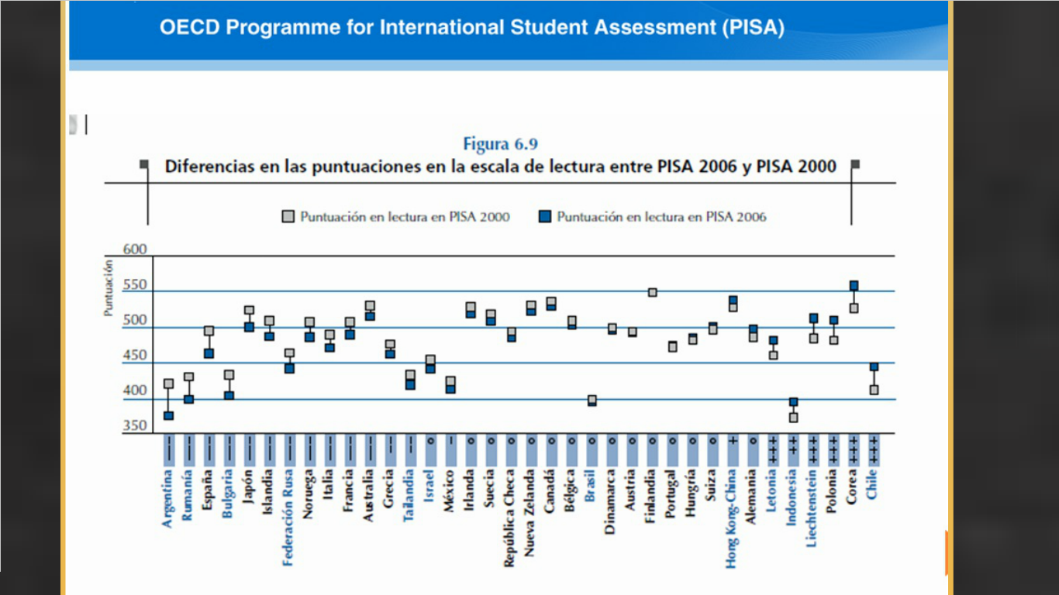

Slide 5
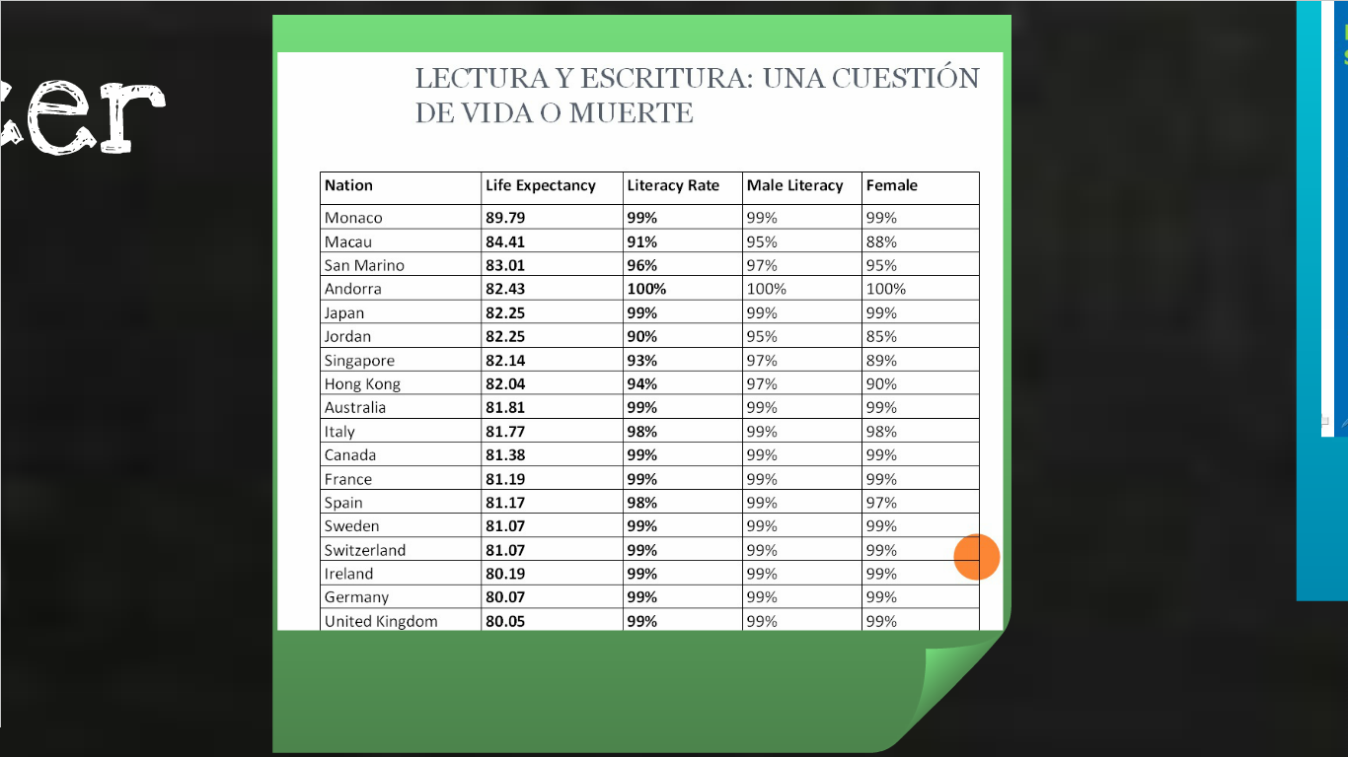

Slide 6
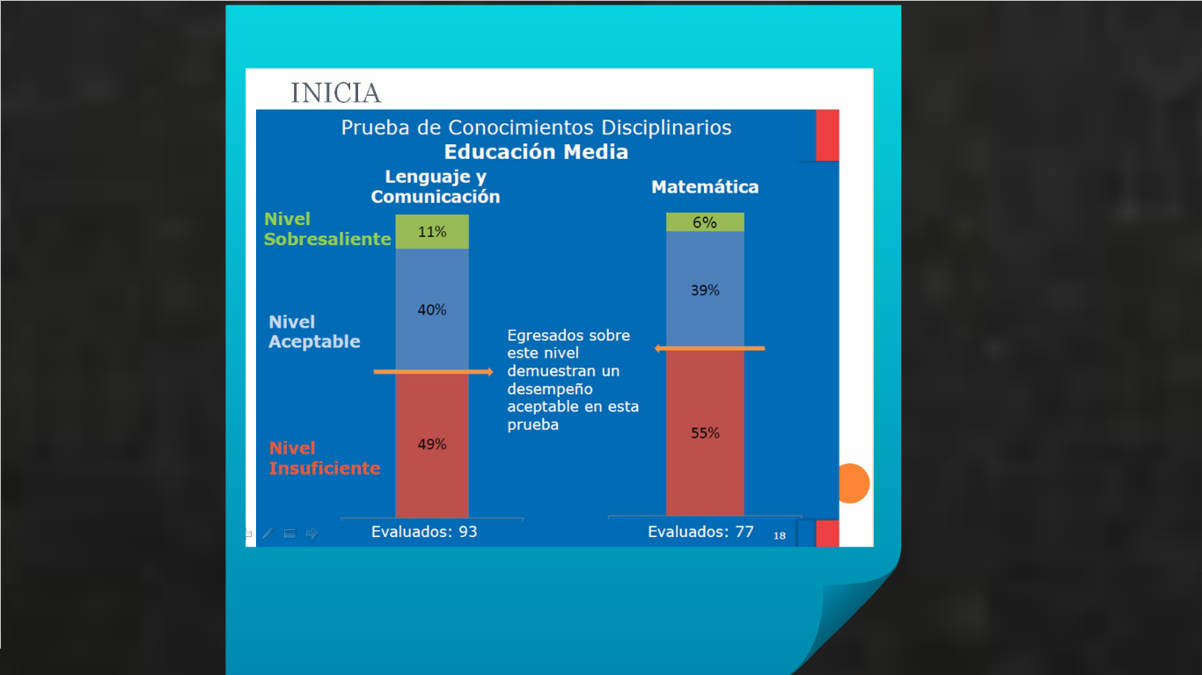

Slide 7
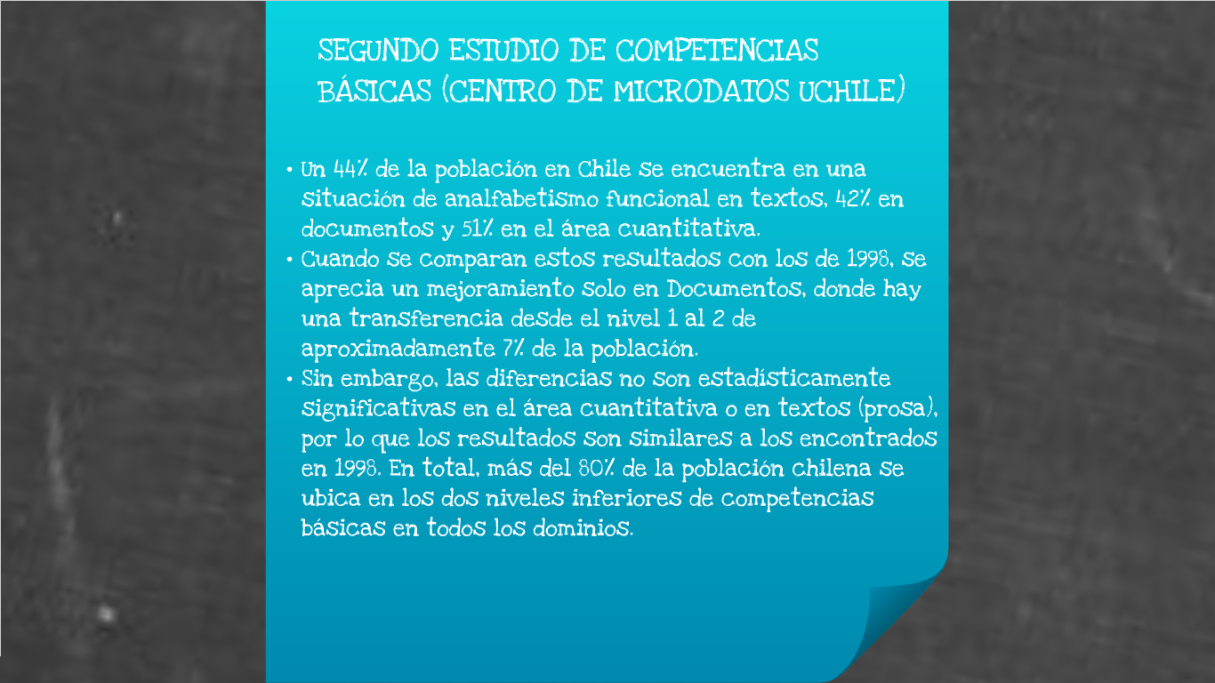

Slide 8
Dos modelos para entender la comprensión
El modelo cognitivo
La comprensión del discurso es una actividad intelectual a través de la cual un sujeto construye una representación del significado de un texto
Esta construcción depende, entre muchos otros factores, de los conocimientos previos del sujeto respecto del contenido del texto.
Comprensión de lectura versus comprensión del discurso
La comprensión del discurso media todo aprendizaje y por lo tanto no puede ser responsabilidad único del profesor del subsector de Lenguaje y comunicación (Ejemplos de problemas matemáticos)
La comprensión de lectura supone una visión pasiva de la actividad de comprender un discurso. En esta visión se asume que aquél que pueda decodificar el sistema puede comprender el discurso (Analfabetismo real versus analfabetismo funcional)

Slide 9
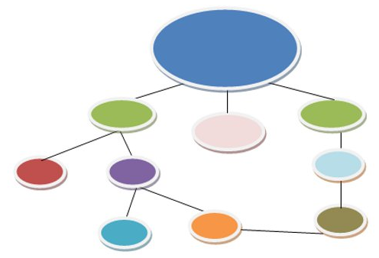


La estructura del lenguaje: Redes, árboles y secuencias
Redes→ contenido
Árboles→ Sintaxis
Secuencias→ Texto

Slide 10
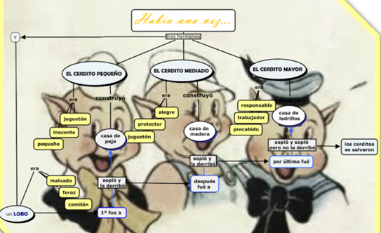
Redes: representan la estructura el conocimiento conceptual

Slide 11
Secuencias: Es el material lingüístico lineal (texto) con el que se expresan las estructuras cognitivas jerárquicas
En el corazón del bosque vivían tres cerditos que eran hermanos / Tres cerditos, que eran hermanos, vivían en el corazón del bosque.
El lobo persiguió al cerdito pequeño por el bosque/ Por el bosque, el cerdito pequeño fue perseguido por el lobo

Slide 12
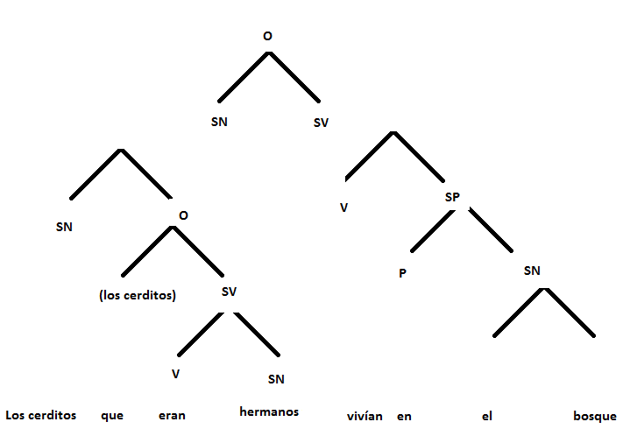
Árboles: Es la estructura mental con la que se representa el conocimiento conceptual

Slide 13
Variables que afectan la comprensión del discurso
Los conocimientos previos del lector
Los propósitos de lectura
El tipo de texto
El grado de especialización del conocimiento que se expresa en el texto
--------------
Esto supone una dificultad para evaluar la comprensión: como todos los sujetos tienen conocimientos distintos, todos realizan una representación distinta de un mismo texto.

Slide 14
Niveles y dimensiones del modelo cognitivo
La comprensión del discurso se realiza en niveles y dimensiones:
Nivel local: se construye el significado a partir de las unidades menores (oraciones y proposiciones
Nivel global: se construye el significado global del texto a partir de los significados de las estructuras menores

Slide 15
Niveles y dimensiones del modelo cognitivo
Dimensión literal: Para construir el significado del texto el sujeto debe comprender el significado convencional de las unidades menores
Dimensión inferencial: El sujeto debe completar información faltante en el texto, la que se obtiene del co-texto y de sus conocimientos previos.

Slide 16
Tipos de comprensión según el nivel y la dimensión
Literal | Comprensión superficial
Local
Global | Comprensión profunda
Inferencial

Slide 17
Tipos de preguntas para evaluar la comprensión en el modelo cognitivo
Nivel | Tipo de pregunta | Tarea que debe realizar el lector
LOCAL | Literal | Debe identificar o recordar información explícita en el texto y reproducirla
 | Inferencial léxica | Debe inferir el significado de un elemento léxico a partir de sus conocimientos previos o de información implícita del texto
 | Inferencial correferencial | Asociar dos elementos relacionados referencialmente (sustitución léxica, desinencia verbal, pronominalización, etc.)
 | Inferencial de causa efecto | Inferir la causa o el efecto de una información que no aparece explícitamente en el texto
 | Inferencial temporal | Inferir información temporal (simultaneidad, anterioridad, posterioridad, duración, etc.) que no está explícita en el texto
 | Inferencial espacial | Inferir información espacial que no está explícita en el texto
 | Dominio de vocabulario | Debe dar una definición de un concepto que no aparece definido en el texto
 | De identificación | Identificar información u opiniones de distintas voces en el texto

Slide 18
Tipos de preguntas para evaluar la comprensión en el modelo cognitivo
GLOBAL | Aplicación | Debe utilizar conocimientos obtenidos de la lectura del texto para aplicarlos a una situación nueva
 | Temática | Integrar en un sintagma nominal los contenidos globales del texto
 | Idea Principal | Integrar en una oración los contenidos globales del texto
 | Proyectiva o evaluativa | Emitir una opinión respecto de su acuerdo o desacuerdo con las ideas del texto y proyectarlas a casos nuevos.
 | De conocimiento previo | Debe declarar su grado de conocimiento el tema del textos
Metacognitivas | De proceso | Emitir una opinión respecto de la facilidad o dificultad en la comprensión del texto
 | Metatextuales | Emitir información sobre la estructura y el propósito comunicativo del texto

Slide 19
Ejemplo de prueba de comprensión
Ejemplo-de-Prueba-de-comprensión-lectora.doc

Slide 20
Malas prácticas asociadas al modelo cognitivo: algunas soluciones
Mala práctica | Solución
Imposición de las oportunidades de lectura | Dar alternativas de lectura Considerar las elecciones de los estudiantes
Falta de explicitación de los propósitos de lectura | Como el propósito de lectura determina la forma en que comprendemos los textos, estos deben ser explicitados
Énfasis en la comprensión superficial | Las actividades de comprensión del discurso deben apuntar a las dos dimensiones y a los dos niveles

Slide 21
Concepción de la lectura como un producto y no como un proceso: estrategias antes de la lectura, estrategias durante la lectura, estrategias después de la lectura | Cuando se debe comprender un texto, el proceso comienza antes de tener acceso al texto y continúa hasta después de haberlo leído. Antes de la lectura: Activación de los conocimientos previos de forma oral, exploración del grado de conocimiento del tema del texto, confección de un mapa conceptual colectivo, hipótesis a partir del título, hipótesis a partir de los títulos, hipótesis a partir de las pistas del género Durante la lectura: subrayado de palabras desconocidas y búsqueda en los diccionarios, resolución de vocabulario a partir del co-texto, marcadores gráficos. Después de la lectura: responder preguntas, hacer mapas conceptuales, contrastar las hipótesis planteadas inicialmente, hacer síntesis o resúmenes, opinar y criticar el texto.
Falta de integración entre la lectura y el resto de las habilidades discursivas. | Leer para hablar, hablar para leer, leer para escribir, escribir para leer

Slide 22
El modelo funcional: La lingüística del género
Se asume la comprensión como una acto determinado por las prácticas discursivas, es decir, los géneros que se utilizan para comunicarnos.
Comprender un género implica
1. Reconocer los elementos de la situación retórica
  Emisor
  Tema
  Propósito
  Audiencia
2. Identificar las funciones de las partes estructurales de un texto: Contextualización, problema, solución/ inicio, conflicto, descenlace/ Introducción, desarrollo, conclusión
3. Asociar los elementos funcionales con los recursos lingüísticos asociados a las partes funcionales

Slide 23
La situación retórica y los rasgos lingüísticos
Cuando no aparece explícitamente, cómo podemos identificar al emisor de un mensaje (El editorial)
El macro propósito y el micro-propósito: uno se realiza a través de la consecución de los otros (la carta de reclamo)
Cómo identificamos la audiencia intentada de un texto: Marcas de pronombres personales, desinencias verbales, grado de especialización del vocabulario
Qué elementos lingüísticos se deben analizar para encontrar el tema de un texto

Slide 24
Ejemplo de prueba basada en el modelo funcional
Prueba basada en el modelo funcional.docx

Slide 25
Malas prácticas asociadas al modelo funcional: algunas soluciones
Mala práctica | Solución
Escaso vínculo entre las tareas de lectura y su utilidad en la vida cotidiana y académica | Es necesario que los alumnos tengan claro cómo la lectura de un texto va contribuir de manera directa a su desempeño personal (en la vida cotidiana y profesional) y académico.
Falta de usos de las características estructurales y funcionales para la comprensión de los textos | Los profesores deben utilizar su conocimiento respecto de la estructura y funciones de los textos para ayudar que sus alumnos lo comprendan
Falta de exposición a los alumnos a géneros diversos, especialmente funcionales (los géneros y el currículo, la ubicuidad de los géneros periodísticos, la poca presencia de géneros emergentes) | Se debe exponer a los alumnos a un conjunto variados de géneros funcionales con estructuras y propósitos diversos Los géneros y las tics Géneros académicos/géneros profesionales
Escaso vínculo entre lo funcional y lo lingüístico | Para reconocer las partes funcionales de un texto se deben enseñar los rasgos lingüísticos que se utilizan para realizarlos: Caracterizar a un personaje Hacer una propuesta Interpretar un texto Realizar unas conclusiones Contextualizar una historia

Slide 26
Conclusiones
Para mejorar la comprensión del discurso en los alumnos, se deben utilizar los lineamientos tanto del modelo cognitivo como del modelo funcional.
La elección de elementos de uno o de otro modelo depende de las competencias que queremos desarrollar en nuestros alumnos
Conocimiento conceptual→ modelo cognitivo
Competencia comunicativa→ modelo funcional

Slide 27
Recursos
Orientaciones e instrumentos de evaluación diagnóstica, intermedia y final para 1ro Medio
Orientaciones e instrumentos de evaluación diagnóstica, intermedia y final para 2do Medio
Orientaciones e instrumentos de evaluación diagnóstica, intermedia y final para 3ro Medio
Orientaciones e instrumentos de evaluación diagnóstica, intermedia y final para 4to Medio

